Slide 1


Chapter 8
Understanding User Requirements
Instructor: Zhang yi
Email: SR_homework@163.com

Slide 2

8.1 用例法
使用实例：
—— 为表达用户需求,提供了一种方法，而这一方法必须与系统的业务需求相一致。
一个使用实例
—— 描述了系统和一个外部“执行者”的交互顺序，这体现执行者完成一项任务,并给某人带来益处。
—— 执行者：是指一个人，或另一个软件应用，或一个硬件，或其它一些与系统交互以实现某些目标的实体。
Faculty of Software Engineering

Slide 3
8.1.1 用例和使用场景
一个单一的使用实例：
—— 可能包括：
—— 完成某项任务的许多相关任务和交互顺序。
—— 因此，一个使用实例，是相关的用法说明的集合，并且一个说明是使用实例的例子。
—— 在使用实例中，一个说明被视为事件的普通过程，也叫作主过程、基本过程，普通流，或“满意之路”。
—— 在描述普通过程时，列出执行者和系统之间相互交互或对话的顺序。
—— 当结束时，执行者达到了预期的目的。
——图8.1 化学品跟踪管理系统用例图（局部）
——图8.2 描述用例主要和分支过程会话流的UML活动图
Faculty of Software Engineering

Slide 4
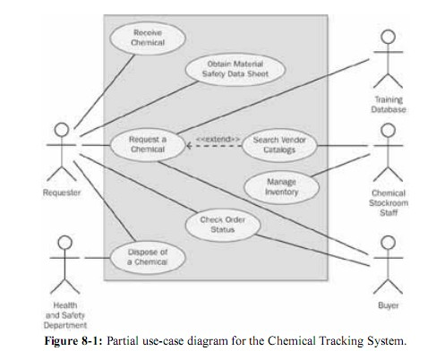
图8.1 化学品跟踪管理系统用例图（局部）
Faculty of Software Engineering

Slide 5
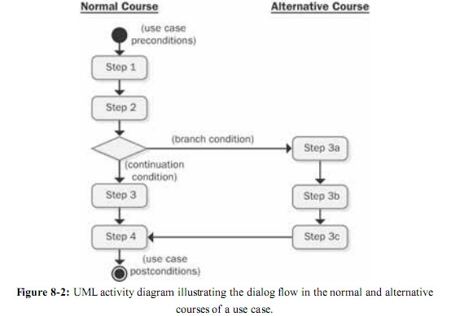
图8.2 描述用例主要和分支过程会话流的UML活动图
Faculty of Software Engineering

Slide 6
8.1.2 确定使用用例
可以使用多种方法来确定使用实例：
1) 首先，明确执行者和他们的角色。
2) 然后，确定业务过程。
3) 确定系统所能反映的外部事件，然后，把这些事件与参与的执行者和特定的使用实例联系起来。
4) 以特定的说明形式表达业务过程或日常行为
5) 有可能从现在的功能需求说明中，获得使用用例。
Faculty of Software Engineering

Slide 7
8.1.3 编写用例
——使用用例：代表了用户的需求，在开发的系统中，应该直接从不同用户类的代表那里收集需求。
——并进行文档化
Faculty of Software Engineering

Slide 8
例 如：
—— 在化学制品跟踪系统项目中，分析者召集一系列的使用实例收集工作专题研习会，会议隔天举行一次。
—— 每一个研习会的参与者，包括：代表特定用户类的产品代表者，其它选出的用户代表，还有一个或多个开发者
—— 当用户提出不可行的需求时，开发者总是慎重考虑这些需求的实现问题，参与需求获取的工作有助于使他们能及早认识所要开发的产品。
—— 在举行研习会内的讨论之前，分析者总是要求用户考虑他们使用新系统，需要完成的任务或业务过程。
—— 每一个任务成为一个候选的使用实例，分析者用任务的简明说明对这些使用实例进行编号和命名。
—— 用户总是趋向于首先确定最重要的使用实例，所以，可以根据发现的顺序来确定优先级。
—— 需求获取的每一次讨论会， 都可以探索出多个使用实例，并根据标准化模板把它们编写成文档。
Faculty of Software Engineering

Slide 9
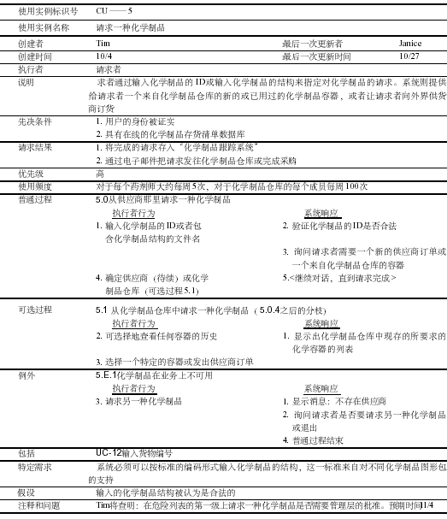
使
用
实
例
的
部
分
描
述
Faculty of Software Engineering

Slide 10
—— 在每一个研习会之后，分析者得到使用用例的说明，并开始从说明中获取功能需求。
—— 这其中有一些是显而易见的需求。
—— 图8-4展示了与使用用例获取研习会及后继活动相关的事件的顺序。
Faculty of Software Engineering

Slide 11
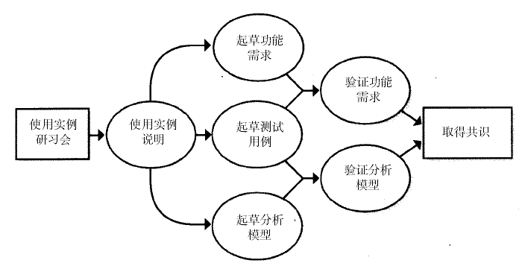
图8-5 使用用例获取方法
数 据
字 典
Faculty of Software Engineering

Slide 12
8.1.4 用例与功能性需求
编写与使用用例相联系的功能需求文档方法有：
1. 仅利用使用实例的方法
2. 利用使用实例和SRS相结合的方法
3. 仅利用软件需求规格说明的方法
Faculty of Software Engineering

Slide 13
8.1.5 用例的益处
—— 该方法以任务为中心和以用户为中心。
—— 比起使用以功能为中心的方法，使用实例方法可以使用户更清楚地认识到，新系统允许他们做什么。
—— 使用实例有助于分析者和开发者理解用户的业务和应用领域。
—— 有了使用实例，所得到的功能需求，明确规定了用户执行的特定任务。
—— 在技术方面，使用实例，揭示了业务和应用领域以及它们之间的责任。
—— 如果跟踪功能需求、设计、编码和测试以至到它们父类的使用实例。
—— 那么，这就很容易看出整个系统中，业务过程的各级关联变化。
Faculty of Software Engineering

Slide 14
8.1.6 使用用例时应避免的问题
——有些需求与用户任务或其他执行者之间的交互，没有特定的关系。
—— 这时就需要一个独立的需求规格说明 。
——应该把数据定义，集中在适用于整个项目范围的数据字典中。
1.太多的使用用例
2.使用用例的冗余
3.使用用例中的用户界面的设计
4.使用用例中包括数据定义
5.试图把每一个需求与一个使用实例相联系
——记住：不要为每一个说明，都编写单独的使用实例。
——而是把普通过程、可选过程以及例外集成起来写入一个简单的使用实例。
——每一个使用实例都必须描述一个单独的任务。
——如果相同的函数出现在多个使用实例中，那么就有可能多次重写函数的实现部分。
——使用实例，应该把重点放在用户使用系统做什么，而不是关心屏幕上是怎么显示的。
Faculty of Software Engineering

Slide 15
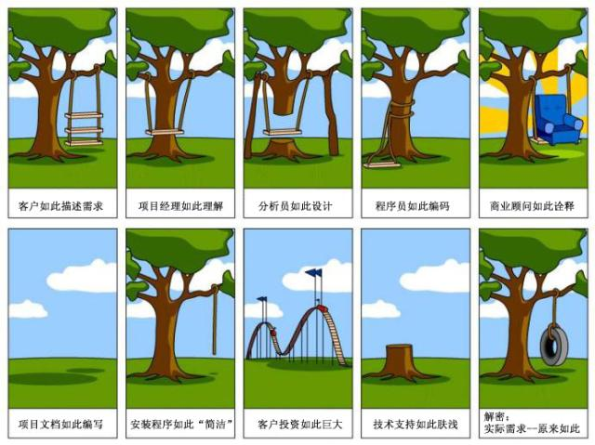
需求开发的主要困难与对策
Faculty of Software Engineering

Slide 16


需求整理和分析

Slide 17
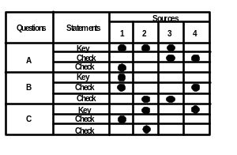

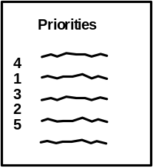
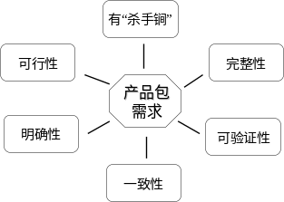

需求整理和分析过程
需求收集
解释原始数据
整理需求
设置权重
概念选择
识别客户
一对一访谈
客户需求提问
单项需求收集单
系统工程
核心小组法
产品包
冲突矩阵
卡片法
2～5个大组
1～5个等级
未来需求是否充分考虑
产品包需求

Slide 18
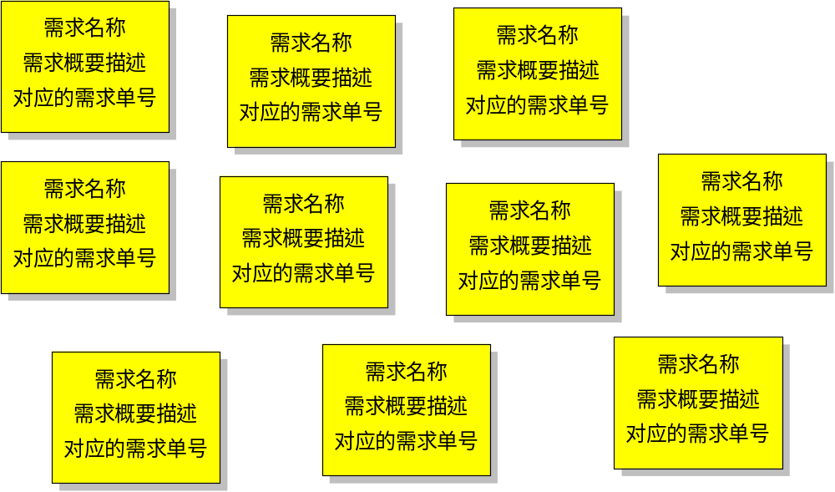
STEP1：整理单项需求
（工具：黄纸贴）

Slide 19
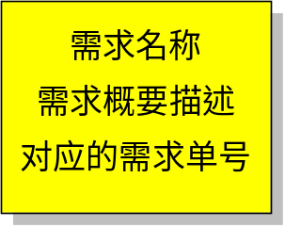
STEP2：需求归类
进度管理
报告管理

Slide 20
STEP3：定义归类后的需求组
层次2标题
蓝色字体
层次1标题
层次1标题
红色字体
原始陈述
原始陈述
黑色字体
优先筛选法
非限制选择标记
有重点的选择标记
原始陈述
原始陈述
原始陈述

Slide 21
STEP4：狂想
（方法：头脑风暴法）
与众不同的新奇想法
其他产品功能的借鉴
客户还可能需要的深层次需求
每个人都要开动脑筋思考
头脑风暴法——为无限制的自由联想和讨论，其目的在于产生新观念或激发创新设想。

Slide 22
整理需求
客户需求（需求描述）
需求群2
需求群1
a
c
客户需求（需求描述）
g
x
f

Slide 23
设置权重（优先级确定）
用数字来表示重要性以排列需求组
基于与客户的经验，依靠团队以决定权重
基于对潜在客户访谈或问卷调查的评估
需要在成本、速度与相对正确性之间进行平衡
调查参与最初问卷访谈的客户以判断权重的相对重要性

Slide 24
客户需求重要性判断
如果没有这功能，
您又会有什么感觉？
 |  | 我真的喜欢 | 我喜欢 | 我觉得一般 | 我不喜欢 | 我真的不喜欢
 |  | A | B | C | D | E
我真的喜欢 | 1
我喜欢 | 2 |  |  | ？ | ？
我觉得一般 | 3 |  |  |  | ？
我不喜欢 | 4
我真的不喜欢 | 5
如果提供了该功能
，您会有什么感觉？

Slide 25
单项需求重要性定义（BSA）
B（Basic）：基本需求
S（Satisfied）：让客户更满意的需求
A（Attractive）：更有吸引力的需求
BSA

Slide 26
结束！
Faculty of Software Engineering

